Slide 1


恩惠平安的管家
(西3:12-16; 4:2-6)
2014-12-28
韦焜墀牧师 Rev Edward Wei
倫敦华人浸信会
London Chinese Baptist Church

Slide 2

西3:12-17
12所以你们既是神的选民、圣洁蒙爱的人、就要存〔原文作穿下同〕怜悯、恩慈、谦虚、温柔、忍耐的心。

Slide 3
13倘若这人与那人有嫌隙、总要彼此包容、彼此饶恕．主怎样饶恕了你们、你们也要怎样饶恕人。
14在这一切之外、要存著爱心．爱心就是联络全德的。

Slide 4
15又要叫基督的平安在你们心里作主．你们也为此蒙召、归为一体．且要存感谢的心。
16当用各样的智慧、把基督的道理、丰丰富富的存在心里、用诗章、颂词、灵歌、彼此教导、互相劝戒心被恩感歌颂神。

Slide 5
17无论作甚麽、或说话、或行事、都要奉主耶稣的名、藉著他感谢父神。

Slide 6
西4:2-6
2你们要恒切祷告、在此儆醒感恩．
3也要为我们祷告、求神给我们开传道的门、能以讲基督的奥秘、（我为此被捆锁）

Slide 7
4叫我按著所该说的话、将这奥秘发明出来。
5你们要爱惜光阴、用智慧与外人交往。
6你们的言语要常常带著和气、好像用盐调和、就可知道该怎样回答各人。

Slide 8
恩惠平安的管家
(西3:12-16; 4:2-6)

Slide 9

倫敦华人浸信会
2014主题:忠心
的管家

Slide 10
「管家」oikonomos (oikos=住家)
在神的家中
(并我们的家中)
服事主。

Slide 11
作管家的服事，
生命的服事
在不同的生活範圍中：
婚姻家庭、
職場校園中、
社交生活、
教會生活、…。

Slide 12
今天作总结：
西1:2
写信给歌罗西的圣徒、
在基督里有忠心的弟兄.愿恩惠平安、从神我们的父、归与你们。

Slide 13
今天作总结：
这是保罗和新约信徒
关用的问安，
也是彼此祝福。

Slide 14
今天作总结：
我们只能
在神的恩惠平安中
作管家。

Slide 15
今天作总结：
「恩惠」提醒我们，
神白白地给我们各样的丰盛，

Slide 16
今天作总结：
我们便不会
「浪费」了恩惠，
把太多的时刻活在恩惠以外，
因为自以为或听了魔鬼的控告而感到不配。

Slide 17
今天作总结：
平安，
其实也是神的恩惠，
因为我们一切的平安，都是因为基督的福音：

Slide 18
今天作总结：
西1:6
这福音传到你们那里、也传到普天之下、并且结果增长、如同在你们中间、自从你们听见福音、真知道神恩惠的日子一样．

Slide 19
今天作总结：
「平安」
eirene, peace.
中文有不同的翻译：
平安、
和好、和平、
和睦。

Slide 20

和好 / 和平

Slide 21
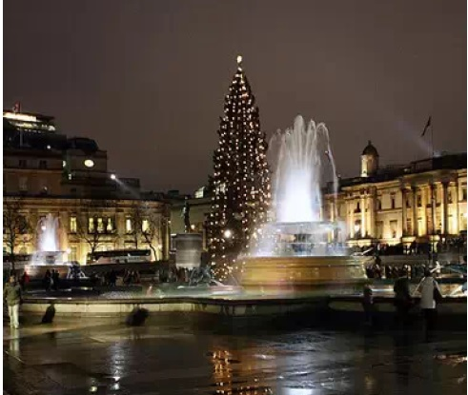
和好 / 和平
弗6:15
又用平安的福音、当作豫备走路的鞋穿在脚上．

Slide 22
和好 / 和平
西3:13
倘若这人与那人有嫌隙xi、总要彼此包容、彼此饶恕．主怎样饶恕了你们、你们也要怎样饶恕人。

Slide 23
和好 / 和平
弗2:13-19
你们从前远离神的人、如今却在基督耶稣里、靠着他的血、已经得亲近了。 因他使我们和睦将两下合而为一、拆毁了中间隔断的墙…

Slide 24
和好 / 和平
为要将两下、借着自己造成一个新人、如此便成就了和睦．既在十字架上灭了冤仇、便藉这十字架、使两下归为一体、与神和好了． 并且来传和平的福音给你们远处的人、也给那近处的人。

Slide 25
和好 / 和平
因为我们两下借着他被一个圣灵所感、得以进到父面前。这样、你们不再作外人、和客旅、是与圣徒同国、是神家里的人了．...

Slide 26
和好 / 和平
西3:11
在此并不分希利尼人、犹太人、受割礼的、未受割礼的、化外人、西古提人、为奴的、自主的．惟有基督是包括一切、又住在各人之内。

Slide 27
和好 / 和平
西4:3-4
也要为我们祷告、求神给我们开传道的门、能以讲基督的奥秘、叫我按着所该说的话、将这奥秘发明出来。

Slide 28
和好 / 和平
林前4:1
人应当以我们为基督的执事、为神奥秘事的管家。

Slide 29
和好 / 和平
作福音的管家

Slide 30
和睦

Slide 31

和睦
诗133
看哪、弟兄和睦同居是何等的善、何等的美。这好比那贵重的油、浇在亚伦的头上、流到胡须．

Slide 32
和睦
又流到他的衣襟．又好比黑门的甘露、降在锡安山．因为在那里有耶和华所命定的福、就是永远的生命。

Slide 33
和睦
西3:12,14
所以你们既是神的选民、圣洁蒙爱的人、就要存〔原文作穿下同〕怜悯、恩慈、谦虚、温柔、忍耐的心。

Slide 34
和睦
在这一切之外、
要存着爱心．
爱心就是联络全德的。

Slide 35
和睦
腓2:1-5
所以在基督里若有什么劝勉、爱心有什么安慰、圣灵有什么交通、心中有什么慈悲怜悯、你们就是意念相同、爱心相同、有一样的心思、有一样的意念、…

Slide 36
和睦
凡事不可结党、不可贪图虚浮的荣耀．只要存心谦卑、各人看别人比自己强。各人不要单顾自己的事、也要顾别人的事。你们当以基督耶稣的心为心。…

Slide 37
和睦
主内一家亲 彼前4:8-10
最要紧的是彼此切实相爱．因为爱能遮掩许多的罪。你们要互相款待、不发怨言.
各人要照所得的恩赐彼此服事、作神百般恩赐的好管家.

Slide 38
和睦
作神百般恩赐的
好管家.

Slide 39
平安

Slide 40
平安
约14:27
我留下平安给你们、我将我的平安赐给你们．我所赐的、不像世人所赐的．

Slide 41
平安
约16:33
我将这些事告诉你们、是要叫你们在我里面有平安。在世上你们有苦难．但你们可以放心、我已经胜了世界。

Slide 42
平安
约16:33
我将这些事告诉你们、是要叫你们在我里面有平安。在世上你们有苦难．但你们可以放心、我已经胜了世界。

Slide 43
平安
因为我们见到主耶稣。
约20:18-22
抹大拉的马利亚就去告诉门徒说、我已经看见了主．他又将主对他说的这话告诉他们。

Slide 44
平安
因为我们见到主耶稣。
那日（就是七日的第一日）晚上、门徒所在的地方、因怕犹太人、门都关了．耶稣来站在当中、对他们说、愿你们平安。

Slide 45
平安
因为我们见到主耶稣。
说了这话、就把手和肋旁、指给他们看．门徒看见主、就喜乐了。耶稣又对他们说、愿你们平安．

Slide 46
平安
主耶稣:
西1:15-18
爱子是那不能看见之神的像、是首生的、在一切被造的以先．因为万有都是靠他造的、无论是天上的、地上的、

Slide 47
平安
主耶稣:
能看见的、不能看见的、或是有位的、主治的、执政的、掌权的、一概都是借着他造的、又是为他造的．他在万有之先．万有也靠他而立。

Slide 48
平安
主耶稣:
西3:15
又要叫基督的平安在你们心里作主．你们也为此蒙召、归为一体．且要存感谢的心。

Slide 49
平安
主耶稣:
西4:2
你们要恒切祷告、在此儆醒感恩．

Slide 50
平安
主耶稣:
腓4:6-7
应当一无罣虑、只要凡事借着祷告、祈求、和感谢、将你们所要的告诉神。

Slide 51
平安
主耶稣:
神所赐出人意外的平安、必在基督耶稣里、保守你们的心怀意念。

Slide 52
平安
主耶稣:
西3:16
当用各样的智慧、把基督的道理丰丰富富的存在心里、用诗章、颂词、灵歌、彼此教导、互相劝戒心被恩感歌颂神。

Slide 53
平安
主耶稣:
西3:17
无论作什么、或说话、或行事、都要奉主耶稣的名、借着他感谢父神。

Slide 54
平安
在基督里

Slide 55
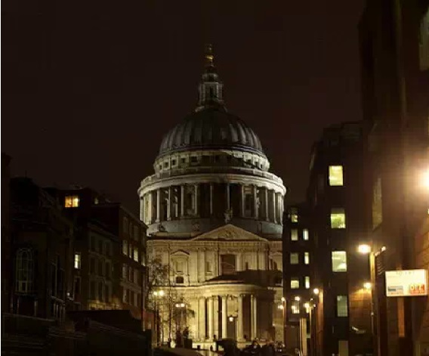
忠心的管家

Slide 56
忠心的管家
尤其是：
作福音的管家
作百般恩赐的好管家

Slide 57
2015年?
在基督里
作主恩惠平安的管家
在祂的恩惠平安中
作生命的管家

Slide 58

2015年

Slide 59

祢扶持我
You Raise me Up

Slide 60

当我沮丧
困倦软弱的时候
困难临到
如重担压心头
When I am down and, oh my soul, so weary;
When troubles come and my heart burdened be;

Slide 61
我仍伫立
在静默之中等候
直到祢来
陪伴在我左右
Then, I am still and wait here in the silence,
Until you come and sit awhile with me.

Slide 62

祢扶持我
我能攀越过山岗
祢扶持我
穿过暴风巨浪
You raise me up, so I can stand on mountains;
You raise me up, to walk on stormy seas;

Slide 63
我很坚强
因能依靠祢臂膀
祢鼓舞我
让我超乎想象
I am strong, when I am on your shoulders;
You raise me up… To more than I can be.

Slide 64
当我沮丧困倦软弱的时候
困难临到如重担压心头
我仍佇立 在靜默之中等候
直到祢來 陪伴在我左右
When I am down and, oh my soul, so weary;
When troubles come and my heart burdened be;
Then, I am still and wait here in the silence,
Until you come and sit awhile with me.

Slide 65
祢扶持我
我能攀越过山岗
祢扶持我
穿过暴风巨浪
You raise me up, so I can stand on mountains;
You raise me up, to walk on stormy seas;

Slide 66
我很坚强
因能依靠祢臂膀
祢鼓舞我
让我超乎想象
I am strong, when I am on your shoulders;
You raise me up… To more than I can be.

Slide 67
祢扶持我
我能攀越过山岗
祢扶持我
穿过暴风巨浪
You raise me up, so I can stand on mountains;
You raise me up, to walk on stormy seas;

Slide 68
我很坚强
因能依靠祢臂膀
祢鼓舞我
让我超乎想象
I am strong, when I am on your shoulders;
You raise me up… To more than I can be.

Slide 69
祢扶持我
我能攀越过山岗
祢扶持我
穿过暴风巨浪
You raise me up, so I can stand on mountains;
You raise me up, to walk on stormy seas;

Slide 70
我很堅强
因能依靠祢臂膀
祢鼓舞我
讓我超乎想象
You raise me up, so I can stand on mountains;
You raise me up, to walk on stormy seas;

Slide 71
祢扶持我
让我超乎想象
You raise me up…
To more than I can be.

Slide 72

祢扶持我
You raise me up…

